Slide 1
Services écosystémiques:
Equité et Justice
Topic 07
© Steven Greenberg

Slide 2
Objectifs d’apprentissage
Expliquer la nécessité d’une approche ‘équité’ dans le contexte des services écosystémiques
Définir les composantes d’équité et justice en rapport avec les services écosystémiques et l’atténuation de la pauvreté
Appliquer le concept d’équité dans le contexte des aires protégées
Notes:
Nous examinerons en particulier quelques-uns des problèmes autour de la reconnaissance des communautés marginalisées et les défis de la participation effective dans la prise de décision.

Slide 3
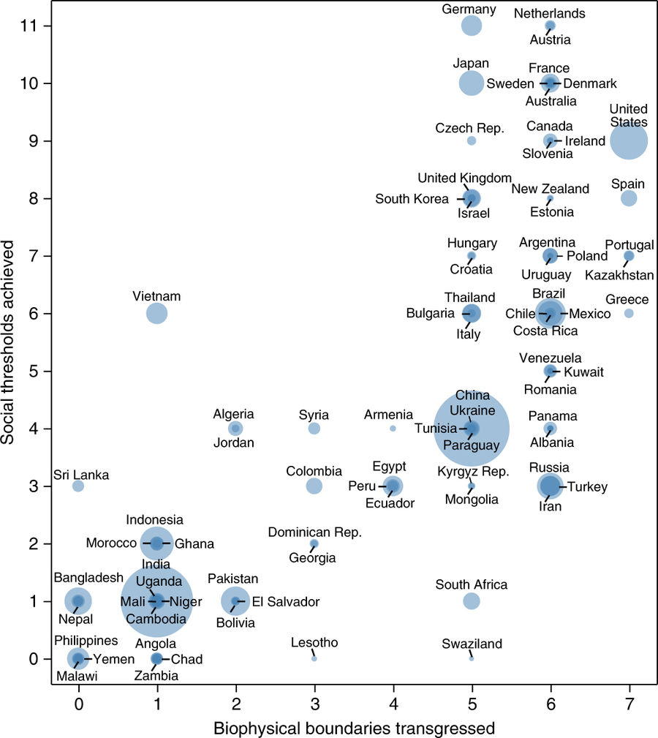
Pourquoi l’équité est-elle importante dans les services écosystémiques pour l’atténuation de la pauvreté ?
Les services écosystémiques jouent un rôle important dans le bien-être humain- mais les bénéfices ne sont pas toujours partagés équitablement
  ‘Espace de travail sûr et juste (Dearing et al. 2014)
Les interventions axées sur les écosystèmes créent des justices et des injustices (Sikor 2013)
Il faut penser à qui bénéficie, où et comment et qui pourrait être lésé.
O’Neill et al. (2018)
Reprinted by permission from Springer Customer Service Centre GmbH: Springer Nature,
Nature Sustainability, 'A good life for all within planetary boundaries', Daniel W. O'Neill,
Andrew L. Fanning, William F. Lamb, Julia K. Steinberger © 2018
Notes:
Comme nous l’avons vu dans le thème 3, le concept de limites planétaires combiné avec le ‘beignet/doughnut’ de Kate Raworth définit un ‘espace de fonctionnement sécurisant et juste pour l’humanité’ (Dearing et al. 2014). O’Neill et al. (2018) ont calculé pour différents pays combien ils ont bien fait pour le seuil social, et à quel point ils ont mal fait en dépassant ‘leur part’ des limites biophysiques. Le graphique montre que le Malawi obtient la note de zéro sur les deux points tandis que la plupart des pays de l’OCDE obtient de très bonne note sur les deux axes.
Ceci reconnait que certaines personnes se sont déjà développées bien au-delà de leur ‘juste part’ des ressources de la planète tandis que plusieurs personnes n’ont pas encore atteint l’essentiel pour leur survie.
Les interventions axées sur les services écosystémiques créent simultanément des justices et des injustices pour différents groupes de personnes, dont les impacts sur les droits et les besoins fondamentaux de certains des plus pauvres et des personnes les plus vulnérables sur la planète (Sikor 2013)
Les concepts de services écosystémiques ont été critiqués pour avoir ciblé des améliorations sur l’ensemble du bien-être humain tout en négligeant précisément quelles personnes bénéficient, où, de quelle manière, et qui peut être lésé et comment (Lele et al. 2013).
Dans la réflexion sur les interrelations complexes entre les systèmes social et écologique, de plus en plus d’intérêts sont portés sur la révélation des différentes manières par lesquelles les personnes sont affectées par les services (et disservices) écosystémiques et l’importance des facteurs politiques dans la médiation, si et comment différents groupes bénéficient (Fisher et al. 2014).
Cette image améliorée des manières par lesquelles la gouvernance affecte le bien-être de différentes personnes, et les types de compromis qui en résultent, montre la nécessité d’aborder la gouvernance d’écosystème comme une question de justice.

Slide 4
Le mouvement de justice environnementale (Schlosberg 2013)
Mouvement populaire fondé sur le mouvement américain des droits civils ; la réflexion centrée sur les ‘problèmes’ environnementaux a rapidement induit des progrès dans 3 domaines :
  Redéfinir ‘l’environnement’ à partir de la nature sauvage aux places où ‘nous vivons, travaillons et nous divertissons’
  Explorer les causes sous-jacentes de l’injustice environnementale, ex. racisme, pauvreté
  Une définition pluraliste de la justice environnementale qui combine la distribution, la reconnaissance et la procédure.
Expansion verticale, ex. Justice environnementale utilisée comme principe organisateur par les mouvements mondiaux pour la sécurité alimentaire et les droits des peuples autochtones.
Préoccupations formulées aux sens individuel et collectif
Reconnaissance des impacts des humains sur l’environnement
Notes:
Le mouvement de justice environnementale a commencé aux Etats-Unis, très centré sur les zones urbaines où les communautés pauvres, souvent Afro-Américaines, ont constaté qu’elles souffraient de manière disproportionnée des externalités environnementales (pollution) de l’industrie.

Slide 5
Qu’est-ce que la justice et l’équité ?
Difficile de trouver une définition claire ou agréée
Tous les termes impliquent le traitement juste
  Par une personne/organisme neutre (impartial)
  Sans intérêt personnel dans l’affaire
‘L’équité’ est privilégiée dans les cercles politiques
  Mentionnée plusieurs fois dans les ODDs
  Et dans les objectifs de la CDB
‘La justice’ est favorisée par les mouvements sociaux
Notes:
« Fairness » et la manqué d’intérêt personnel sont aussi soulignés dans la définition de l’équité dans le dictionnaire Oxford English Dictionary (2010) comme « La qualité d’être égale ou juste, équité, impartialité ; traitement équitable »
‘Equité’ est mentionnée plusieurs fois dans les ODDs, et aussi dans les objectifs Aichi du CBD tandis que ‘justice’ est rarement mentionnée. Il semble que le terme ‘équité’ est plus acceptable en milieux politiques. Toutefois, dans cette session, sauf indication contraire, nous utilisons les termes de façon interchangeable.

Slide 6
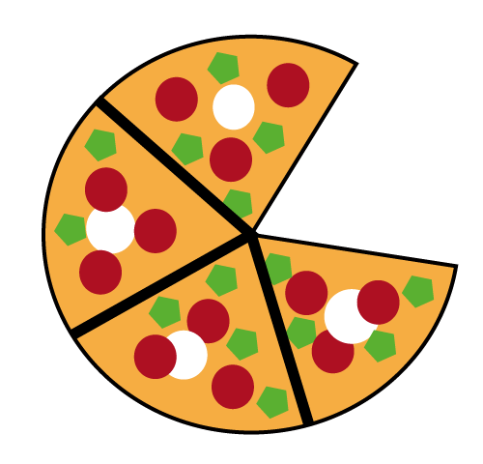
Est-ce que ‘atténuation de la pauvreté’ et équité sont les mêmes ?
Est-ce que l’intervention change :
  La taille de la pizza ?
  La taille d’une portion pour différentes personnes ?
  La garniture sur le pizza ?
Risques : est-ce que vous :
  Protégez la pizza ?
  Ou protégez la portion ?
Notes:
Peut-on supposer que les interventions pour atteindre l’atténuation de la pauvreté seront nécessairement équitables ?
N’importe quelle intervention pourrait avoir des impacts multiples. Considérez cela comme une pizza:
Est-ce que l’intervention augmente ou diminue la taille de la pizza? Même si la pizza a augmenté (ex. Le PIB augmente en général), la part revenant aux pauvres ne changera peut-être pas, alors leur pauvreté relative demeure la même.
Alternativement, le projet pourrait détériorer la situation de tous (la pizza se rétrécit), mais améliorer l’équité en réduisant l’inégale répartition des richesses (des tranches plus équitablement réparties).
Enfin, l’intervention peut changer la garniture de la pizza en quelque chose que certaines personnes n’aiment vraiment pas ou ne peuvent pas manger.
Par exemple, dans la foresterie communautaire au Népal, l’approche initiale de partage des produits de la forêt visait le partage égal. Toutefois, il s’est avéré que certaines personnes n’avaient pas besoin d’autant de bois de chauffe que les autres parce qu’elles avaient des arbres sur leur propre terrain. De même, dans ces groupes d’utilisateurs où le bois d’œuvre était un produit, certains utilisateurs n’avaient pas besoin de bois d’œuvre (ou n’avaient pas l’équipement nécessaire pour l’exploiter et le ramener chez eux), mais préféraient un revenu monétaire. Les groupes d’utilisateurs devaient donc trouver des approches plus différenciées qui reconnaissent les différents besoin en bien-être des différents groupes sociaux et leur ont donné accès aux produits appropriés, tout en maintenant une approche équitable en général.

Slide 7
Les interventions devraient avoir des objectifs d’équité clairs (McDermott et al. 2013)
Quels sont les objectifs (explicites/implicites) relatifs à l’équité ?
  Maximiser l’équité
  Avancer dans l’équité (ex. commerce équitable)
  Ne pas nuire
  Les impacts sur l’équité ne sont pas considérés?
Equité et pauvreté ne co-varient pas nécessairement
  Quelques initiatives peuvent atténuer la pauvreté (en augmentant le revenu global) tout en augmentant l’inégalité (exclusion des sans terres)
L’équité met en exergue la distribution du pouvoir et des ressources qui déterminent la pauvreté
Notes:
Les initiatives qui changent la valeur des services écosystémiques directement ou indirectement peuvent avoir des objectifs d’équité clairement articulés ou pas du tout.
Définir les objectifs d’équité d’une politique, projet ou initiative rend possible la conception de systèmes pour suivre le progrès vers l’atteinte de ces objectifs.
Ceux-ci peuvent être inexistants (i.e. l’équité n’est pas considéré) ou ils peuvent viser à maximiser l’équité, l’améliorer ou seulement ‘ne pas nuire’
Le fait de ne pas fixer des objectifs en matière d’équité :
Laisse les objectifs implicites d’équité en dehors des réflexions, et exclue la considération des standards ou objectifs d’équité.
Contrecarre le suivi et l’évaluation de tels impacts.
Dissimule les cas où les compromis sont nécessaires le long de multiples dimensions ou échelles d’équité.
Bloque la possibilité pour les ‘sujets’ d’équité de participer dans la formulation des objectifs d’interventions qui affectent leur vies.
Comme mis en évidence dans la diapo précédente, l’équité et la pauvreté ne co-varient pas nécessairement
Par exemple, les interventions REDD+/PSE peuvent bénéficier aux moyennement pauvres, ex. en fournissant des plantules d’arbres, mais laisse de côté les plus pauvres, i.e. ceux qui n’ont pas de terre pour les y planter (Peskett et al. 2011).
L’équité est une considération importante parce qu’elle met en évidence la distribution de pouvoir et ressources qui sous-tend la pauvreté.

Slide 8
Les trois dimensions de l’équité et de la justice

Slide 9
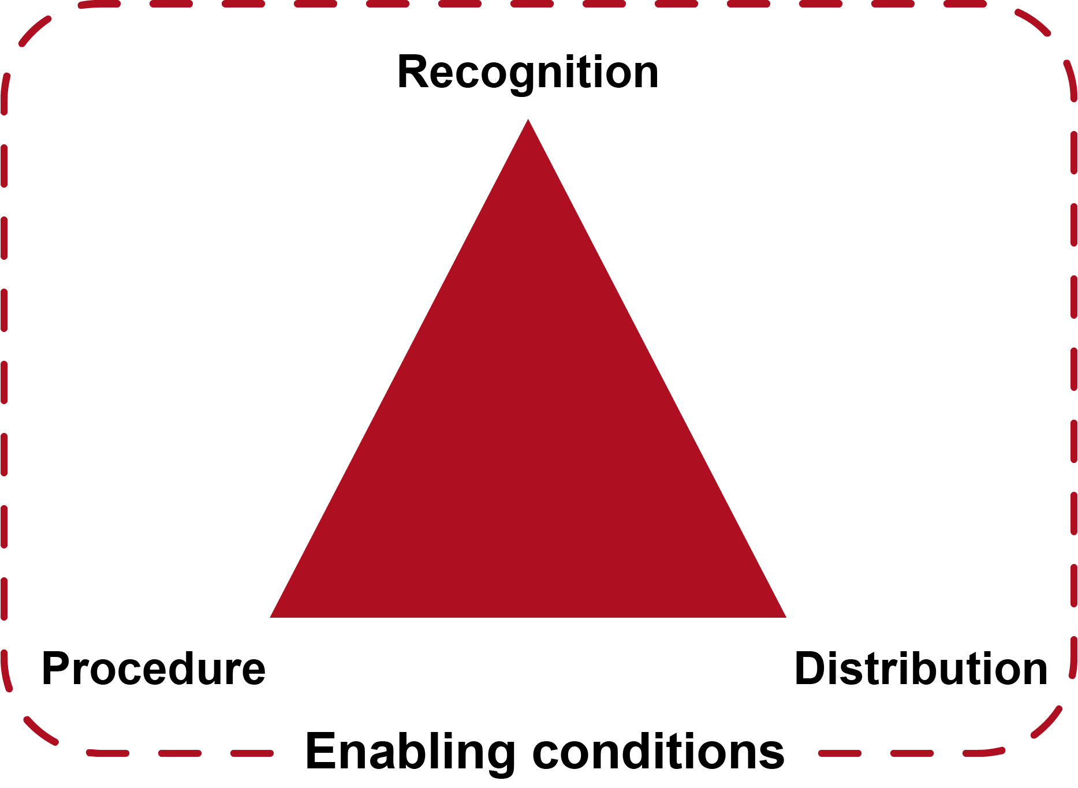
Les trois dimensions de l’équité et de la justice (Schreckenberg et al. 2016)
© Schreckenberg et al. 2016, IUCNparksjournal
Notes:
Les trois dimensions sont inextricablement liées
Dans ce diagramme, il y a un ensemble de ‘conditions propices’ pour reconnaitre le fait que certains facteurs qui affectent l’équité au niveau local ne sont peut-être pas du ressort des décideurs locaux à changer.
Nous allons revenir sur ceci.

Slide 10
La reconnaissance
La reconnaissance tourne autour du statut accordé aux différentes valeurs sociales et culturelles ou aux identités et aux groupes sociaux qui les détiennent (Martin et al. 2016)
Qui peut avoir la parole ?
Concerne l’intérêt croissant pour les approches axées sur les droits à la gouvernance des terres et des ressources
Particulièrement importante pour assurer que les personnes marginalisées aient une voix
Notes:
On s’intéresse de plus en plus aux approches de gouvernance fondées sur les droits où le bien-être, l’équité et les droits sont des considérations centrales dans la conception et la mise en oeuvre des interventions.
La recherche sur la justice et l’équité suggère que, quelle que soit l’approche institutionnelle suivie pour la gouvernance des terres et des ressources, il est essentiel qu’elle soit située dans une compréhension élargie de la distribution de pouvoir et des ressources à travers multiples échelles sociales (McDermott et al. 2013; Sikor 2013; voir aussi Dawson et al. 2018)
La gouvernance fondée sur les droits ne peut pas éliminer tous les compromis mais peut assurer que toutes les interventions identifient et respectent les droits de tous les acteurs concernés.

Slide 11
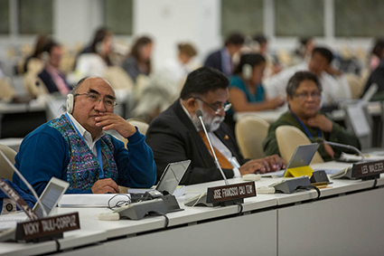
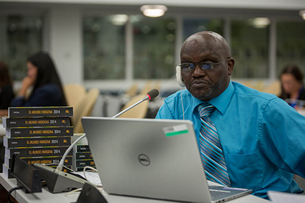
La déclaration des Nations Unies sur les droits des peuples autochtones (2007)
Article 33 DNUDPA:
Les peuples autochtones ont le droit de déterminer leur propre identité ou appartenance en fonction de leurs coutumes et traditions. Ceci ne compromet pas le droit des individus autochtones d’obtenir la nationalité de l’Etat où ils vivent.
Les peoples autochtones ont le droit de déterminer les structures et choisir l’appartenance de leurs institutions selon leurs propres procédures.
Un mouvement des ‘culturellement distincts’ des sociétés non-occidentales : environ 370 millions de personnes
© Global Coordinating Group
© Global Coordinating Group
Notes:
UNDRIP 2007 (DNUDPA en français). Il n’y a pas de définition universellement adoptée de ‘peuples autochtones’. Une seule définition sera inévitablement trop étroite ou trop large, et aura un sens dans certaines sociétés mais pas dans d’autres. Le débat quant à savoir si tous les Africains sont autochtones (plus facile de trouver la différence entre les peuples autochtones en Amérique et les colons)
Définitions pratiques de peuples autochtones:
par Jose R. Martinez Cobo (http://indigenouspeoples.nl/indigenous-peoples/definition-indigenous): « Les communautés, peuples, nations autochtones sont ceux qui ont une continuité historique avec les sociétés avant l’invasion et précoloniales, qui se sont développées sur leurs territoires, se considèrent distincts des autres secteurs des sociétés qui dominent actuellement sur tout ou partie de ces territoires. Elles forment maintenant des secteurs non-dominants de la société et sont déterminées à préserver, développer et transmettre aux futures générations leurs territoires ancestraux et leur identité ethnique comme base de la continuité de leur existence en tant que peuples, conformément à leurs modèles culturels, leurs institutions sociales et leur système légal. »
par R. Niezen: « Leurs territoires se sont vu imposés par les industries extractives, leurs croyances et rituels ont été imposés par ceux qui voulaient les convertir ; et leur indépendance imposée par les Etats aspirant à un contrôle social et politique. Ils sont ces personnes dont la position dans le monde moderne est le moins tenable » (Niezen 2003:5)

Slide 12
DNUDPA et droits sur les ressources
Les articles 25-32 traitent tous des droits à la terre et aux ressources
Les peuples autochtones ont le droit de posséder et de développer leur terre et leurs ressources. Les gouvernements vont prendre des dispositions pour respecter les lois et traditions des peuples autochtones dans des systèmes légaux non-indigènes.
Un consentement libre, informé et préalable (CLIP) est requis avant :
tout déplacement de peuples autochtones (Article 10)
L’approbation de tout projet affectant leurs terres ou territoires et autres ressources, particulièrement en relation avec le développement, utilisation ou exploitation minières, de l’eau ou d’autre ressource. (Article 32)
* CLIP : (FPIC en anglais)
Notes:
DNUDPA insiste que : les peuples autochtones doivent être consultés avant tout développement sur leur terre, et compensés. Ils ne devront pas être déplacés. Il ne devra pas avoir d’action militaire sans consentement sur leur terre. Les gouvernements devront protéger leurs droits.
CLIP est spécifiquement requis pour les interventions qui pourraient affecter les peuples autochtones, mais s’applique également de plus en plus aux interventions affectant les communautés locales qui ne se définissent pas comme autochtones.

Slide 13
Consentement Libre, Informé et Préalable
(Edwards et al. 2012)
CLIP concerne les communautés autochtones et populations locales qui ont un droit spécifique pour déterminer leur propre développement, que les autres doivent respecter. C’est un droit collectif.
Libre de contrainte, intimidation, coercition, ou pression par quiconque (gouvernement, entreprise ou organisation)
Préalable suppose que le consentement a été sollicité bien avant l’autorisation de tout projet. Les communautés doivent avoir assez de temps pour considérer toutes les informations
Informé – la communauté doit avoir reçu toute information pertinente pour prendre sa décision d’accepter ou pas le projet
Consentement : les communautés locales doivent être avoir le droit de dire Oui ou Non au projet selon le processus de prise de décision de leur choix.
  [Noter que le Consentement est interprété comme Consultation par certains]
Notes:
CLIP concerne les communautés autochtones et population locale ayant un droit spécifique que les autres devraient respecter. C’est un droit collectif. Ceci veut dire qu’une communauté dans son ensemble a le droit de donner ou de refuser leur Consentement Libre, Informé et Préalable.
CLIP n’est pas un engagement participatif, ni une consultation, ni une négociation. Plutôt, ce sont juste des moyens et des outils par lesquels CLIP peut être atteint.
CLIP est une protection sociale essentielle pour les projets miniers et d’infrastructure, particulièrement dans le contexte de la protection des droits et des territoires des peuples autochtones. Il a également été introduit dans le secteur forestier par les processus internationaux de certification forestière.
Toutefois, il y a quelques défis :
La Banque Mondiale et d’autres bailleurs de fonds principaux interprètent le ‘C’ dans le sens de Consultation. Leur argument est que les gouvernements démocratiquement élus représentent tous leurs peuples, si bien qu’aucun autre groupe ne devrait avoir le droit de d’empêcher le développement que le gouvernement considère adéquat pour le pays.
Il est relativement facile pour ceux qui élaborent et mettent en œuvre la politique de se focaliser sur CLIP comme un processus instrumental. Cependant, si les facteurs contextuels qui influencent la participation effective sont ignorés, de tel focus peut servir seulement à légitimer les dynamiques de pouvoir et les résultats inéquitables (Mahanty et McDermott 2013).

Slide 14
Reconnaissance- qui compte comme sujet d’équité ?
Objectif: Spécifier qui compte comme sujet de justice
Echelle : Spécifier l’échelle sociale et temporelle
  Individu
  Ménage
  Communauté
  Le long de la chaine de valeur
  Nationale/Internationale/Globale
  Ecosystèmes
  Intergénérationnelle
Notes:
Il est nécessaire de spécifier ‘qui compte comme sujet de justice ?’et sur ‘quelle échelle sociale et temporelle l’équité devra être évaluée ?’ (McDermott et al. 2013). Elles peuvent inclurent:
Individu : comparant les différents capacités, coûts, bénéfices, risques et opportunités vécus par les individus au sein d’unités sociales plus grandes, prenant en compte les variables tels que le genre et l’âge.
Ménage : considérez dans quelle mesure les ménages bénéficient ou perdent des distributions selon les marqueurs de différences sociales, tels que classe, caste, race, ethnicité, et occupation.
Communauté : Les inégalités entre les localités- ex. du rural à l’urbain, d’amont en aval, protégé à dégradé, valeur commerciale faible à élevée - doivent être examinées à cette échelle.
Le long de la chaine de valeur : Les chaines de valeur des services écosystémiques peuvent être courtes et directes (ex. les producteurs d’eau en amont vers les utilisateurs en aval) ou longues et compliquées (ex. du bois tropical transformé en Chine en vente comme meuble en Grande Bretagne). Les arrangements institutionnels et les différents niveaux de pouvoir politique et commercial permettent aux acteurs le long des chaines de valeur de bénéficier différemment du processus de création de valeur autour d’un produit.
(Inter)nationale- Globale : la répartition inégale des ressources naturelles et les effets historiques de l’industrialisation, la colonisation, l’extraction et la commerce ont engendré les inégalités mondiales qui donnent aux nations différents rôles et pouvoir.
Ecosystèmes : la justice n’est pas limitée à la société humaine, mais doit aussi inclure les espèces non-humaines et/ou les écosystèmes dans leur ensemble.
Intergénérationnelle : les intérêts des générations futures sont fondamentaux au ‘développement durable’. Besoin de sécuriser les services écosystémiques pour les générations futures.

Slide 15
Procédure
La procédure fait référence à la façon dont les décisions sont prises et par qui, qu’il s’agisse des règles et processus formels ou d’interactions informelles, nécessitant une attention aux relations inégales de pouvoir et aux différentes capacités d’affirmer ou de s’opposer différentes revendications (Dawson et al. 2017)
[Qui prend les décisions et comment ?]
Impartialité dans le processus politique pour :
    Affecter les ressources
    Résoudre les disputes
Considération des questions de pouvoir
Importance des principes de gouvernance : redevance, transparence, participation dans la prise de décision.
Notes:
L’équité des procédures concerne l’équité dans les processus politiques qui allouent les ressources et règlent les litiges.
Elle implique la représentation, la reconnaissance/inclusion, voix et participation dans la prise de décision.
Inclut l’influence du pouvoir et de la politique
Les principes de gouvernance discutés dans le thème précédent sont très applicables ici :
Redevabilité pour les décisions prises et leur mise en œuvre
Transparence : met en évidence l’importance des informations alimentant le processus décisionnel, de qui sont les perspectives représentées, et quelles valeurs, de qui, influencent le processus décisionnel à différents niveaux.
Participation- voir diapo suivante.

Slide 16
Participation
…c’est prendre part effectivement à la prise de décision et à la mise en œuvre, directement ou par le biais de représentants légitimes
Est-ce qu’il y a des règles (statutaires et/ou coutumières) sur la participation des femmes et des minorités ?
Quelques lois internationales et nationales requièrent la participation
Obstacles à la participation :
  Intérêts particuliers qui ne profitent pas de la participation
  Manque de transparence (ex. date/lieu des réunions)
  Manque de compétences pour faciliter les processus participatifs
  Difficultés logistiques
  Représentation ‘présumée’
Notes:
NB Notez qu’il y a plusieurs définitions de participation. Il y a également un grand nombre d’ouvrages sur ‘la tyrannie’ de la participation.
Peut aussi inclure la participation à faire appliquer les lois (ex. foresterie communautaire)
Représentation ‘présumée’- est-ce que les soi-disant représentants consultent vraiment leurs peuples et tiennent comptent des résultats des consultations ?

Slide 17
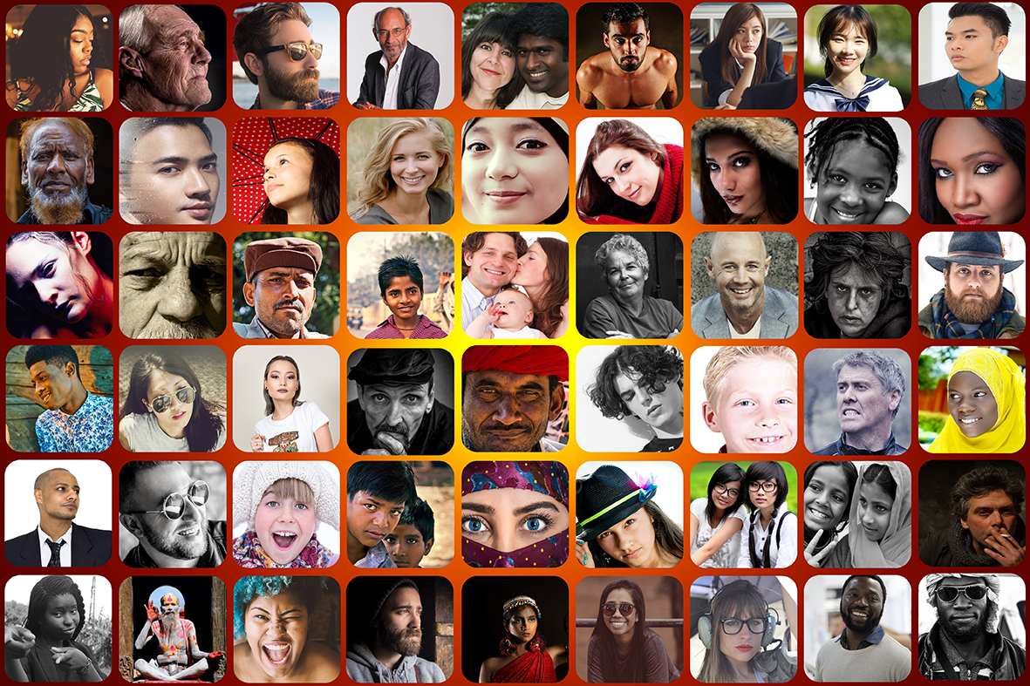
Exercice: qu’est-ce que la participation?
Considérez les communautés dont vous faites partie et pensez aux différentes façons dont vous y participez.
Notes:
Questions aux étudiants: Discutez avec votre voisin pendant 5 minutes. Listez les différentes communautés dont vous êtes membres et pensez à comment vous y participez. Quel rôle jouez-vous ?
[Des réponses possibles : les communautés pourraient être n’importe quoi allant de la famille à une équipe de football, une promotion d’’université à la communauté internationale- et notez que chacun fait partie de plusieurs communautés.
Les communautés ne sont pas nécessairement homogènes à moins d’être très petites et auto-sélectionnées.
Les rôles dans chaque communauté peuvent être très différents : passif, leader, décideur…]

Slide 18
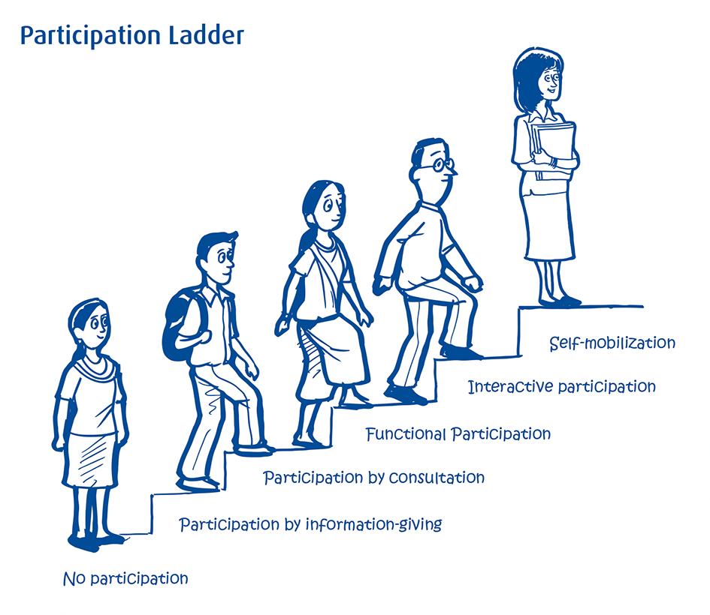
Qu’est-ce que la participation?
‘Pratiquement tout ce qui implique des gens’ ?
« Il y a une différence essentielle entre passer dans le rituel vide de participation et avoir le vrai pouvoir nécessaire pour influencer le résultat du processus » (Arnstein 1969)
© Moore et al. (2011)
Notes:
Qu’est-ce que la participation? Ce terme est utilisé différemment par plusieurs personnes et peut conduire à de faux espoirs sur quel type de participation existe en fait/est nécessaire.
Il y a une grande documentation sur ce que la participation veut dire dans le contexte du développement. Différentes personnes parlent de différentes choses, ce qui fait qu’une typologie peut être utile pour assurer que nous parlons tous approximativement de la même chose. L’un des plus connus concerne l’échelle de participation de Sherry Arnstein de 1969. Lire l’article par Andrea Cornwall (2008) pour un bon résumé des problèmes et des différences entre les différentes approches à « l’échelle ».
L’approche échelle est normative. Elle suggère que plus de participation est bonne. Questions aux étudiants : Qu’est-ce que vous en pensez ? Cela dépend beaucoup du contexte et du point de départ- si vous n’avez jamais eu aucune sorte d’engagement, alors même la consultation pourrait être un bon début.
Cornwall (2008) expose certains des défis de la participation :
Qu’est-ce que la pleine participation ? « large et peu profonde » vs «étroite et profonde »
Sélection des représentants venant de groupes hétérogènes
Qui est inclus/exclu ?
Calendrier inapproprié, duré ou format de la participation
Manque de confiance en soi, manque de confiance au processus
Lassitude à l’égard de la participation
Traduction de l’intervention en voix
[L’image est de Moore et al. (2011) et vaguement basé sur l’échelle par Pretty et al. (2005)]

Slide 19
Obstacles à la participation des femmes dans la gestion communautaire des ressources
(Agarwal 2010)
  Critères d’adhésion
    Une personne par ménage? Ou tous les adultes?
  Adhésion au comité exécutif
    La proportion d’hommes et de femmes dans le comité exécutif (jusqu’à 30% de femmes) est un bon indicateur de la ‘participation effective’ des femmes (assiste, parle et occupe un poste)
  Les normes sociales qui définissent les rôles et comportement appropriés pour les femmes
  Les perceptions sociales vis-à-vis des capacités des femmes
  Contrôle des forums communautaires par les hommes
  Dotations et caractéristiques de l’individu et du ménage (éducation et statut, classe et caste)
Notes:
Les critères d’adhésion peuvent varier: une personne par ménage est le plus exclusif pour les femmes ; tandis que la plus inclusive approche permet à tous les adultes dans le ménage d’être membres.
L’adhésion au comité exécutif montre un effet de seuil. La taux de participation effective des femmes dans le comité exécutif augmente jusqu’à 30% du comité et se stabilise ensuite.
Les normes sociales- les tâches ménagères ne sont pas partagées, faisant que les femmes n’ont pas le temps de participer ; les normes isolant les femmes ; les femmes sont socialement vouées à s’effacer et à ne pas participer aux débats, s’asseoir par terre alors que les hommes s’assoient sur des chaises
Capacités- les femmes sont souvent considérées moins capables, n’ont rien d’utile à dire, etc.
Contrôle des forums communautaires par les hommes- particulièrement difficile si la gestion communautaire des ressources commence en tant qu’activité masculine.
Les dotations personnelles peuvent aussi affecter la manière dont les femmes participent effectivement.

Slide 20

Distribution
La distribution concerne la répartition -des coûts, risques et bénéfices résultants de la politique environnementale ou des décisions sur la gestion de la ressource,- entre les parties prenantes
Est-ce que les résultats sont équitables ?
  Ex. en termes d’avantages, coûts et risques
Est-ce que les processus de décision sur les résultats sont équitables ?
  Comment allez-vous partager ce gâteau ?
© Liliana Fuchs
Notes:
Quand on parle d’équité et de justice, plusieurs personnes se concentrent sur une dimension seulement et ne vont pas au-delà d’une perspective unidimensionnelle de la distribution.
L’équité distributive s’intéresse à l’allocation parmi les parties prenantes des coûts, risques et bénéfices qui résultent de la politique environnementale ou des décisions de gestion des ressources.
Peut-être considérée comme la dimension économique de l’équité
La distribution équitable des bénéfices peut être justifiée sur la base des résultats ou du processus
Ce dernier peut être basé sur un ou plusieurs principes différents
Question aux étudiants : Pensez aux différents principes selon lesquels vous pourriez diviser ce gâteau. [Des réponses possibles: Egalité (tout le monde reçoit la même portion), basé sur les droits (plus grande portion pour ceux qui ont droit à une portion, peut-être seulement pour les propriétaires du bâtiment ?), mérite (plus grande portion pour ceux qui ont fait le gâteau ou donné les ingrédients) et besoin (plus grande portion pour ceux qui ont faim)]
Est-ce que vous seriez content avec des portions inégales si vous estimez que le processus menant à cette décision était juste ? Voilà ce que certaines recherches sur les bénéfices de la conservation ont trouvé- tant que les gens considèrent le processus juste, ils respecteront les résultats.

Slide 21
Facteurs favorables
Certains facteurs pourraient être au-delà du contrôle des décideurs locaux
Capacités personnelles
  Education
  Reconnaissance politique
Accès
  Ressources naturelles
  Capital
  Main d’œuvre
  Réseaux commerciaux
Pouvoir
Notes:
Les facteurs favorables sont ceux qui sont traitées au-delà de la capacité des décideurs locaux. Cela est pertinent lorsqu’on considère des interventions locales telles qu’une aire protégée. Les gestionnaires d’aire protégée peuvent beaucoup faire pour rendre les processus plus juste mais ne pourront peut-être pas surmonter des inégalités enracinées, comme la discrimination contre des groupes sociaux particuliers ou le manque de compétence de certaines parties prenantes pour participer à cause du manque d’éducation ou de reconnaissance politique.
i.e. nous devons prendre en compte les conditions politiques, économiques et sociales préexistantes sous lesquelles les gens s’engagent dans les procédures et bénéficient des répartitions – et qui limitent ou favorisent leur capacité de faire les deux.
Il intègre les concepts de capacités personnelles (ex. éducation, reconnaissance politique), l’accès (aux ressources naturelles ainsi qu’au capital, à la main d’œuvre, aux réseaux commerciaux, etc.) et le pouvoir (pour gagner et maintenir l’accès aux ressources)

Slide 22
Le défi dans l’atteinte de l’équité et justice

Slide 23
Obstacles à la mise en œuvre des approches équité et justice (Dawson et al. 2018)
Le ‘manque d’équité’ entre les institutions d’exécution (nationales et internationales) et les communautés affectées.
  Lacune dans la mise en œuvre- De bonnes politiques ne sont pas mises en œuvre à cause des faiblesses de gouvernance, manque de capacité, connaissance, ressources
  Lacune normative- différentes idées sur ce qui doit être fait et comment
Pouvoir inégal entre les groupes d’intérêt
  Ex. le long de la chaine de valeur (de la communauté à l’entreprise)
Complexité : les approches de gouvernance se focalisent sur les restrictions de l’accès et la compensation financière ; au lieu de s’occuper des problèmes complexes tels que les droits, la tenure, les pratiques culturelles, la participation
Notes:
L’application des approches équité et justice à la gouvernance d’écosystème est une frontière qui peut avoir des impacts considérables sur la pratique de la gouvernance d’écosystème. Toutefois, certains problèmes continuent d’entraver le bon déroulement de ces principes :
Le ‘manque d’équité’ : des différences existent en ce qui concerne l’équitabilité de la gouvernance d’écosystème, particulièrement entre les institutions d’exécution (aux niveaux national et international) et les communautés autochtones et locales qui sont les plus affectées. Cela provient de 2 raisons :
Difficultés dans la mise en œuvre des politiques négociées au niveau global ou au niveau de l’Etat
Différences normatives sur comment les écosystèmes devraient être équitablement gouvernés.
L’inégalité de pouvoir entre les groupes d’intérêt est une caractéristique courante et persistante de la gestion environnementale dans les pays en développement (Sikor 2013). Les exemples comprennent les programmes de certification forestière où il y a de grandes inégalités de pouvoir entre les compagnies internationales, les producteurs de bois, les propriétaires fonciers et les communautés locales qui tendent à reproduire les mêmes injustices sociales et environnementales (McDermott 2013)
Complexité : accent sur les restrictions à l’accès et la compensation financière comme éléments centraux de gouvernance, tandis que les problèmes complexes relatifs aux droits, tenure, pratiques culturelles et participation sont compartimentés et non priorisées en tant que sauvegardes ou en tant que principes à traiter par un exercice technocratique comprenant un minimum de suivi et d’évaluation ou de redevabilité (Sikor 2013)

Slide 24
Conclusions
Les activités pour la réduction de la pauvreté ne sont pas toutes équitables
Le modèle d’équité souligne les dimensions distributives, procédurale et de reconnaissance de l’équité
Le modèle d’équité est utile aussi bien pour la planification que l’évaluation des politiques et initiatives
Idéalement, il devrait être utilisé dans un processus inclusif dans lequel les participants à tous les niveaux, du local au national, ont leurs mots à dire pour déterminer une définition spécifique au contexte de l’équité.

Slide 25
Références
Lectures essentiels
Dawson, N. et al. (2018) Justice and equity: Emerging research and policy approaches to address ecosystem service trade-offs. Chapter 2 in Schreckenberg, K., Mace, G. and Poudyal, M. (eds) Ecosystem services and poverty alleviation: Trade-offs and governance. Routledge, Abingdon.
Dearing, J. et al. (2014) Safe and just operating spaces for regional social-ecological systems. Global Environmental Change 28: 227–238.
Schlosberg, D. (2013) Theorising environmental justice: the expanding sphere of a discourse. Environmental Politics 22: 37-55.
Schreckenberg, K. et al. (2016) Unpacking equity for protected area conservation. Parks. 22: 11-26.
Autres lectures
Agarwal, B. (2010) Gender and green governance. Oxford University Press, Oxford.
Arnstein, S. (1969) A ladder of participation. Journal of the American Institute of Planners 35: 216-224.
Dawson, N. et al. (2017) Assessing equity in protected area governance: Approaches to promote just and effective conservation. Conservation Letters 11: 1-8.
Edwards, K. et al. (2012) Putting Free, Prior, and Informed Consent into Practice in REDD+ Initiatives. A Training Manual. RECOFTC, IGES and Norad, Bangkok, Thailand.
Martin, A. et al. (2016) Justice and conservation: the need to incorporate recognition. Biological Conservation 197: 254-261.
McDermott, M. et al. (2013) Examining equity: A multidimensional framework for assessing equity in payments for ecosystem services. Environmental Science and Policy 33: 416-427.
O’Neill, D.W. et al. (2018) A good life for all within planetary boundaries.. Nature Sustainability 1: 88-95.
Sikor, T. (2013) The Justices and Injustices of Ecosystem Services. Routledge, Abingdon.
Notes:
Références citées dans les note-présentateur :
Cornwall, A. (2008) Unpacking ‘Participation’: models, meanings and practices. Community Development Journal 43: 269-283.
Fisher, J.A. et al. (2014) Understanding the relationships between ecosystem services and poverty alleviation: A conceptual framework. Ecosystem Services 7: 34-45.
Lele, S. et al. (2013) Ecosystem services: origins, contributions, pitfalls, and alternatives. Conservation and Society 11: 343-358.
Mahanty, S. et McDermott, C.L. (2013) How does Free, Prior and Informed Consent (FPIC) impact social equity? Lessons from mining and forestry and their implications for REDD+. Land Use Policy 35: 406-416.
Niezen, R. (2003) The Origins of Indigenism. University of California Press, Berkeley, CA
Peskett, L. et al. (2011) Institutional approaches for carbon financing in the forest sector: learning lessons for REDD+ from forest carbon projects in Uganda. Environmental Science and Policy 14: 216-229.

Slide 26
Etudes de cas pour plus de discussions
Etude de cas E: Justice et équité en conservation- comprendre les compromis dans une aire protégée au Laos.
Dawson, N., Martin, A. and Danielsen, F. (2018) Assessing equity in protected area governance: Approaches to promote just and effective conservation. Conservation Letters 11: 1-8.
Lecture supervisée: Lire les deux articles suivants
Bidaud, C., Jones, J.P.G., Gibbons, J.M., Schreckenberg, K., Rabeharison, M., and Ranjatson, P. 2017. The sweet and the bitter: intertwined positive and negative social impacts of a biodiversity offset. Conservation and Society 15(1): 1-13.
Schreckenberg, K., Franks, P., Martin, A. and Lang, B. 2016. Unpacking equity for protected area conservation. Parks 22(2): 11-26.
Penser maintenant à une aire protégée que vous connaissez. Réfléchis aux principes (dans l’article Schreckenberg et al.) en relation avec ‘votre’ aire protégée.
  Qui détient un pouvoir décisionnel (considérer les deux pouvoirs formels et informels)?
  Quels sont les bénéfices et qui sont les bénéficiaires?
  Quels sont les couts (ou risques) et qui les supportent? Est-ce qu’il y a de compensation?
  Quelles procédures existent –elles pour résoudre les conflits?
Notes:
[Veuillez se référer aux résumés d’études de cas correspondantes pour l’étude de cas E]

